Slide 1

綠源科技股份有限公司
Green Source Technology
工程部週報
2026/10/12～2026/10/16

Slide 2
兆豐銀行－宏明
工程事項：
支架組裝 86%
模組安裝 85.2%
變流器安裝 100%
儲能櫃安裝 90%
直流線路架設 97%
箱體施工－ACP、監控箱安裝鎖固 65%
交流線路施工 68%

Slide 3
兆豐銀行－宏明
追蹤事項：
追蹤後續 AC 盤體內部配件…等物料進場及鋼構施工人員進場
變流器壓克力牌 - 辛晴
鋼構 - 鏽點補高鋅漆、鎖固、定磅、畫線標 - 辛晴
ACP 箱體內配件（CT）到貨時間 - 採購
SUN～ACP 配線及模組獨立接地及 SUN～監控相 220V 完成時間 - 夆典
收縮水泥證明單用印 - 辛晴

Slide 4
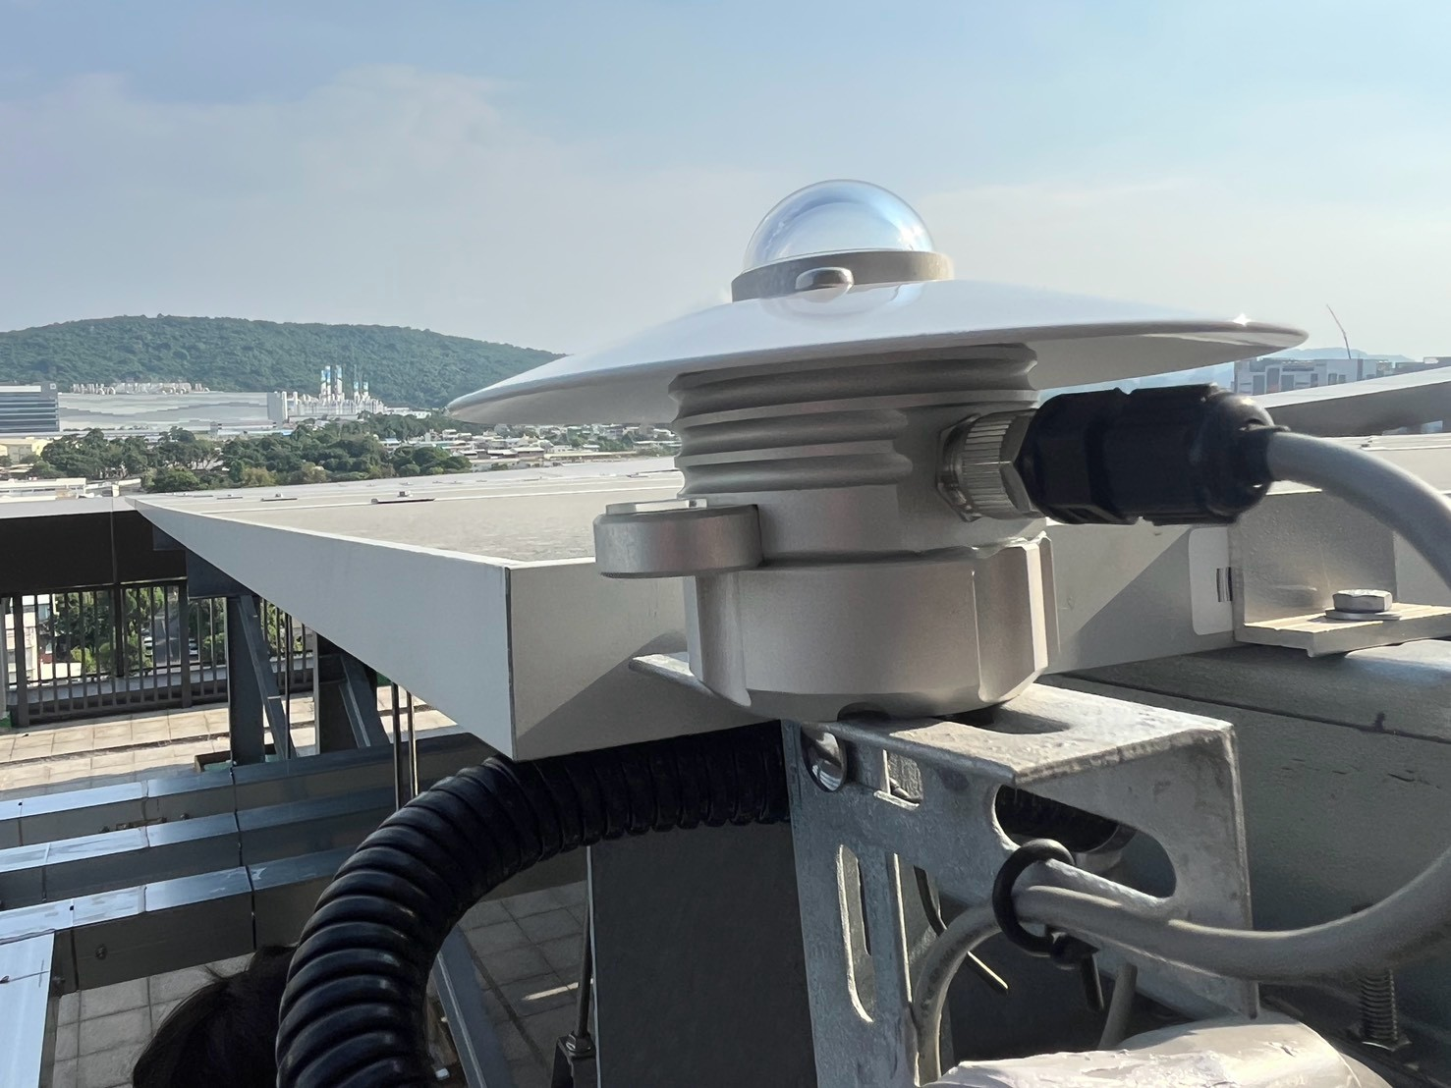
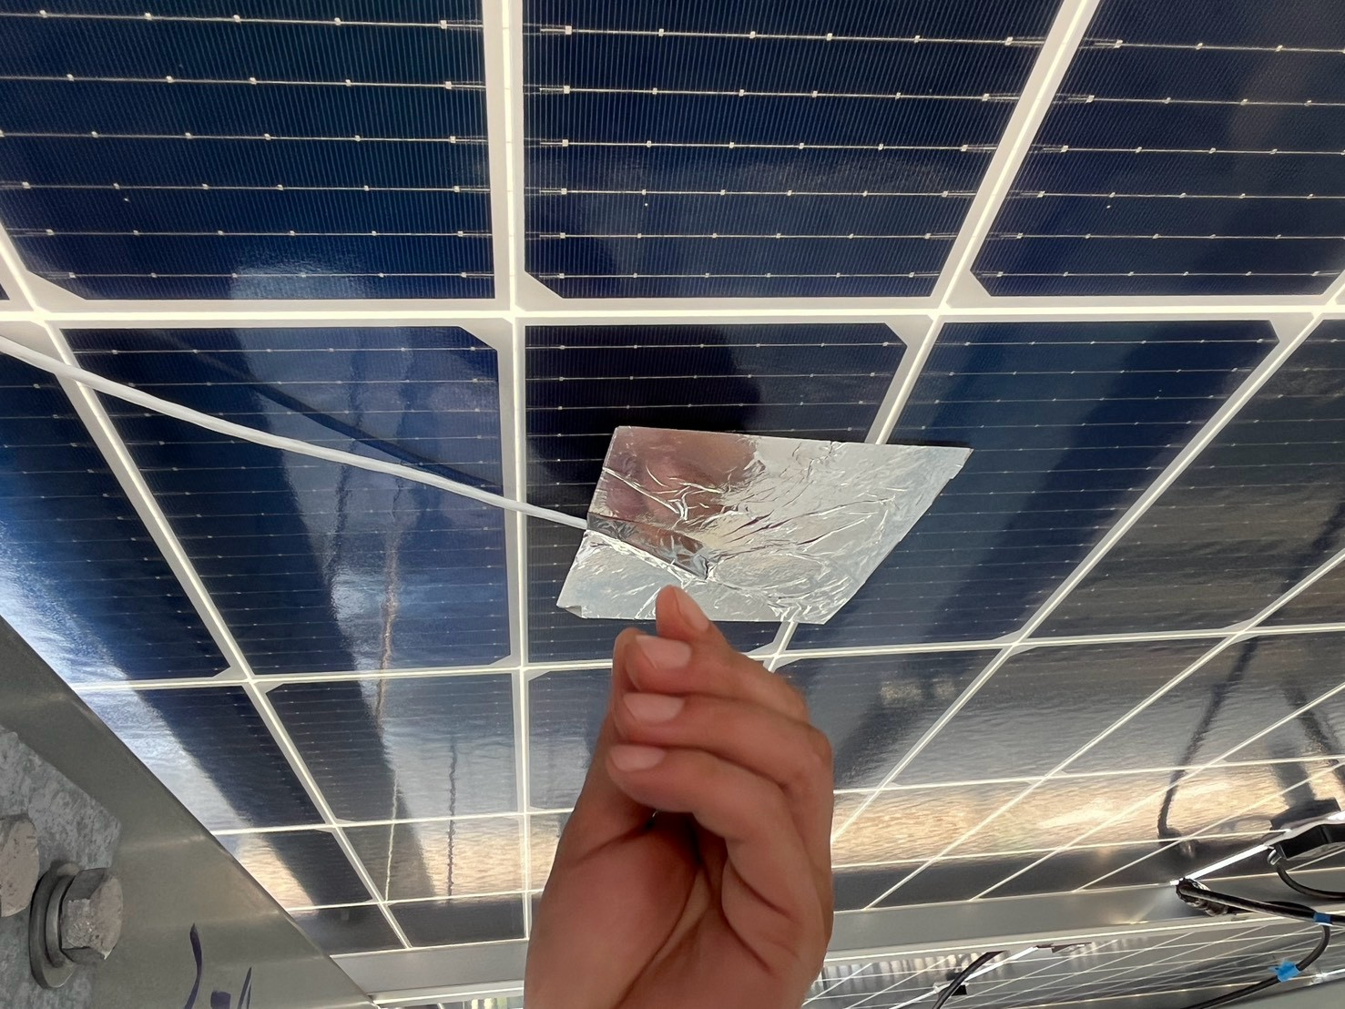
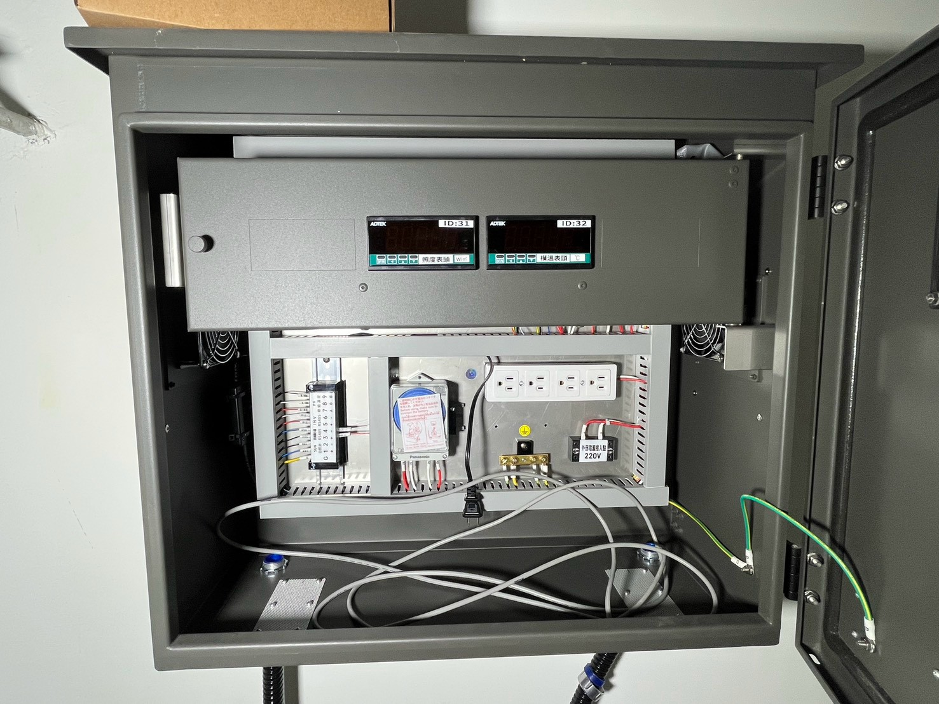
監控箱
未完成項目 | 執行單位 | 備註
220V 電源線 | 夆典 | 10/13 通知人維
網路線 | 夆典 | 10/13 通知人維

Slide 5
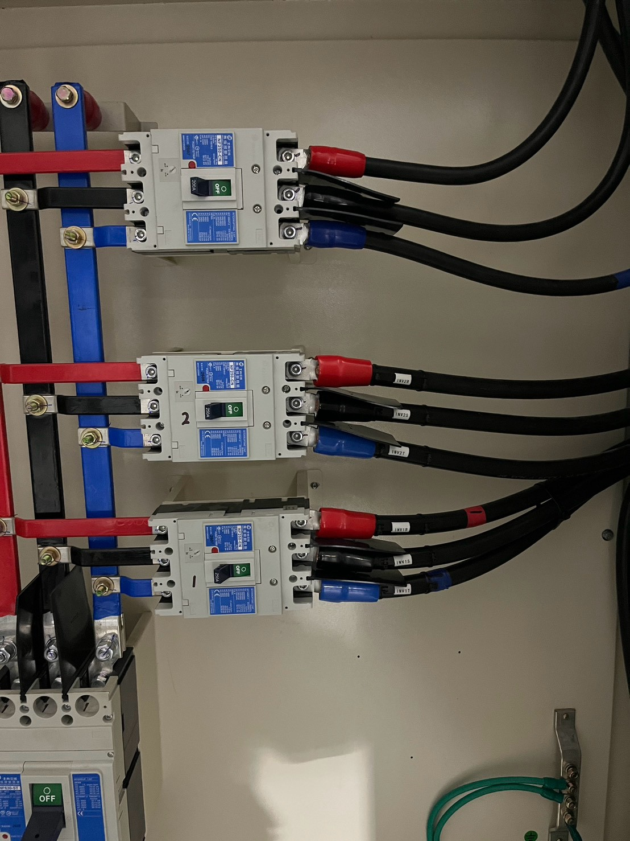
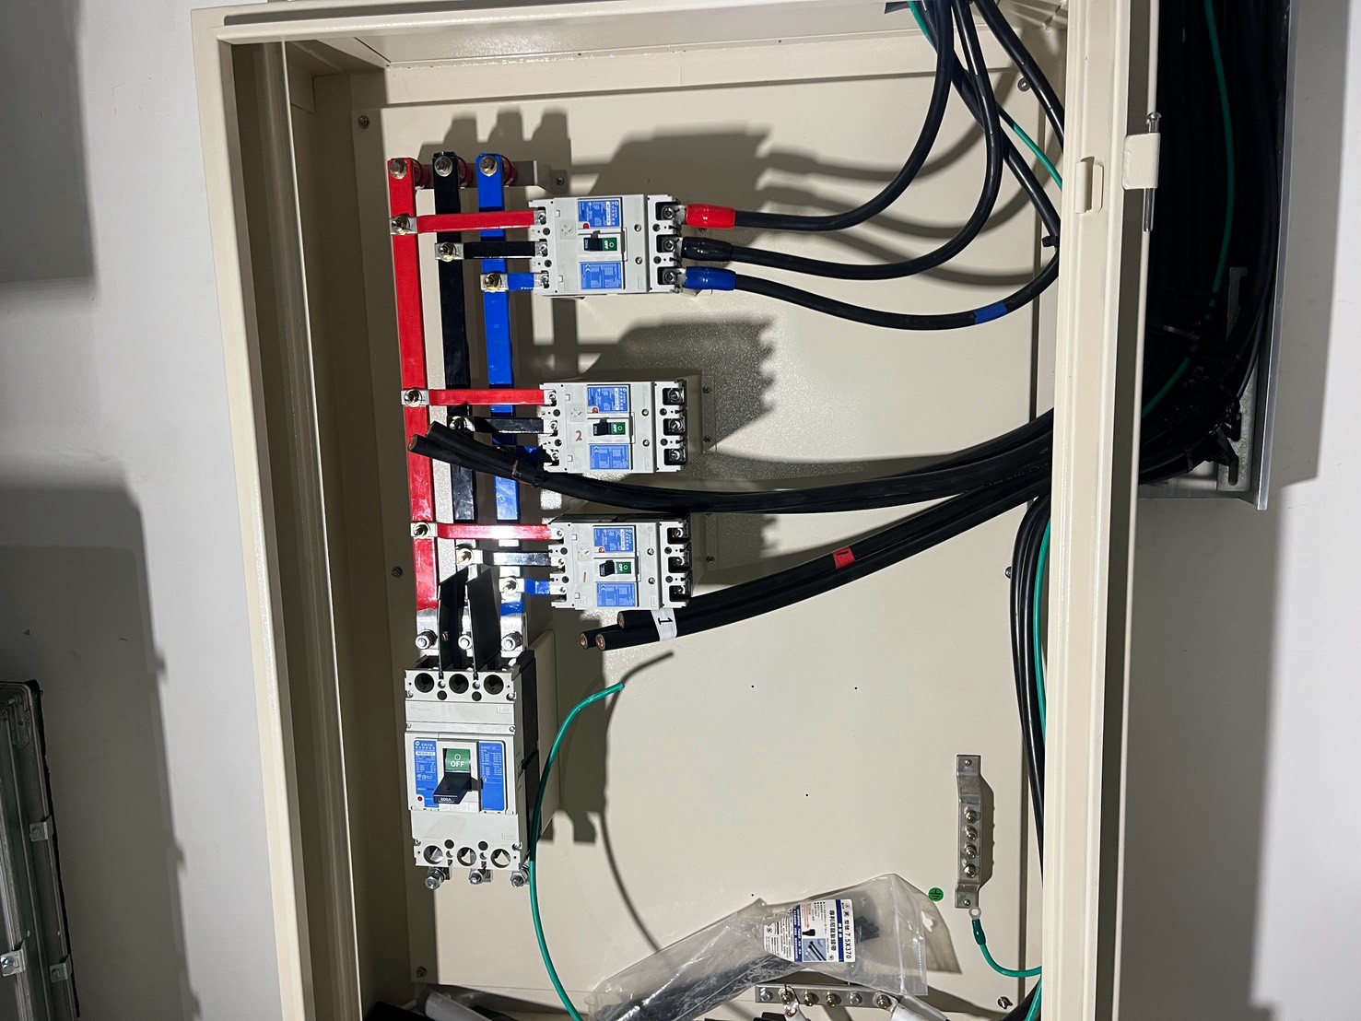
ACP箱體
未完成項目 | 執行單位 | 備註
ACP～SUN 電源線 | 夆典 | 10/13 通知人維
CT | 採購 | 9/30 說等 3 個月
台電掛表 | 台電 | ？

Slide 6
未完成項目
未完成項目 | 執行單位 | 備註
ACP～SUN 電源線 | 夆典 | 10/13 通知人維
CT | 採購 | 9/30 說等 3 個月
台電掛表 | 台電 | 等業務通知
變流器壓克力牌 | 辛晴 | 9/14 通知曾老闆 10/13 工班阿龍
接地測試箱 | 夆典 | 10/13 通知人維
無收縮水泥證明單 | 辛晴 | 9/29 通知曾老闆
監控螢幕安裝 | 辛晴 | 10/14 人維：大樓台電 AC 電供電再裝
模組獨立接地 | 辛晴 | 等接地測試箱完成
SUN～監控相 220V | 夆典 | 10/13 通知人維
鋼構－鏽點補高鋅漆、鎖固、定磅、畫線標 | 辛晴 | 8/21 通知曾老闆

Slide 7
台以八翁－宏明
工程事項：
綠憑審查
追蹤事項：
提報、施工工法及工序建議，內部審核中（第50天）
8/25 漏水

Slide 8
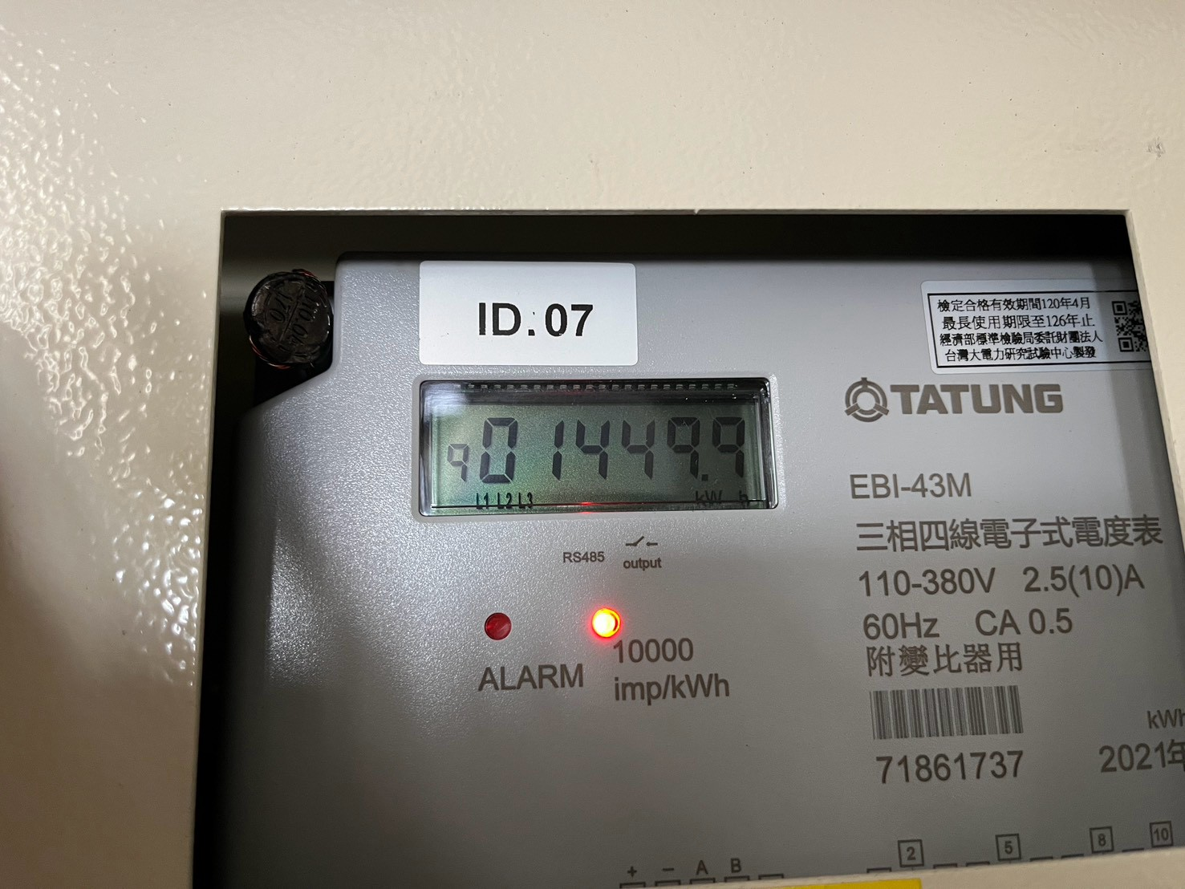
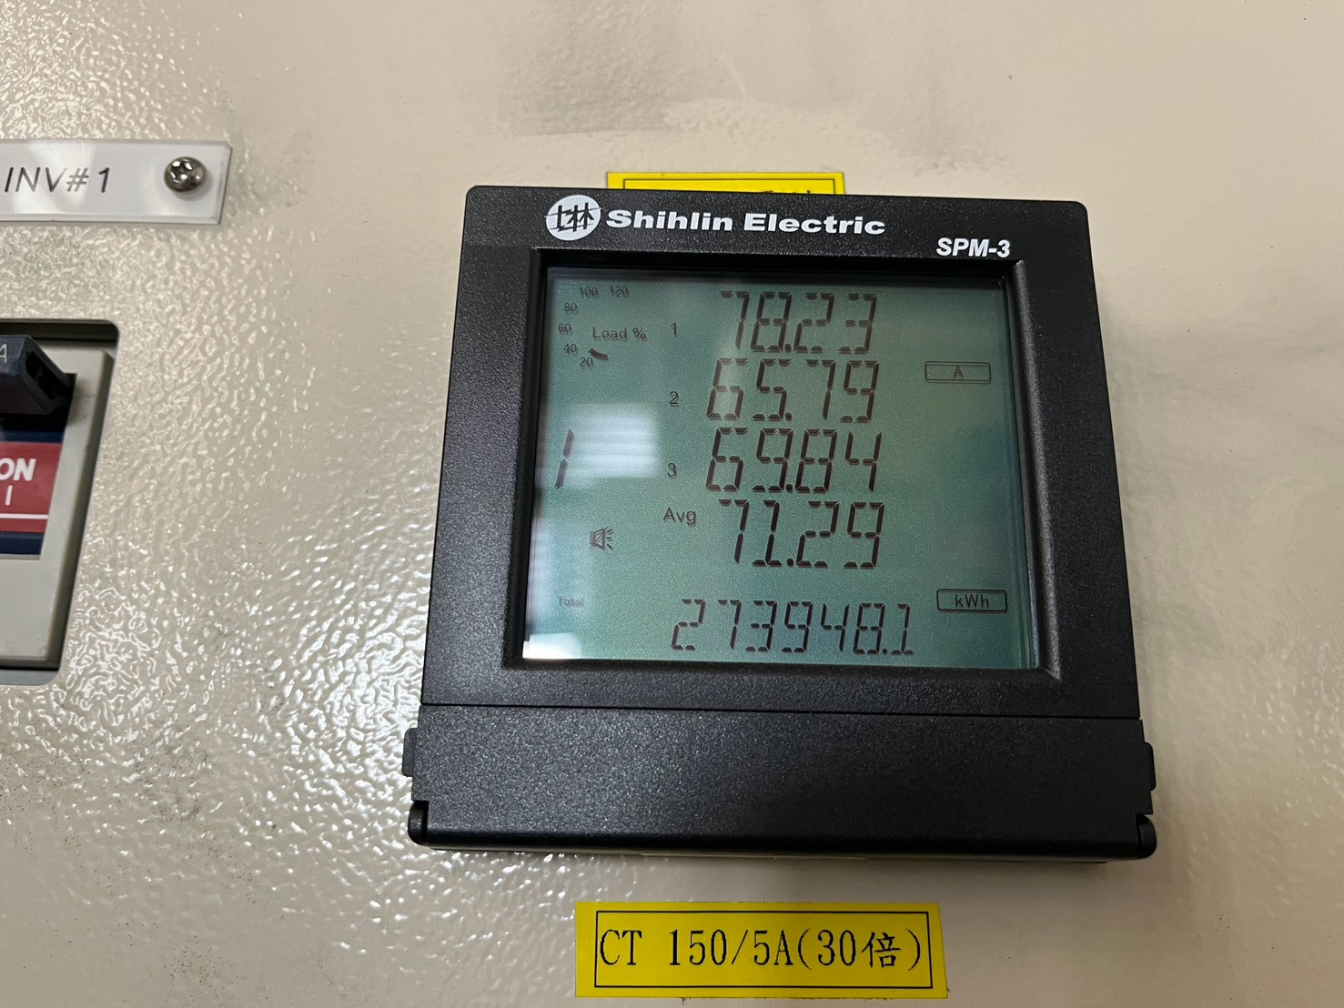
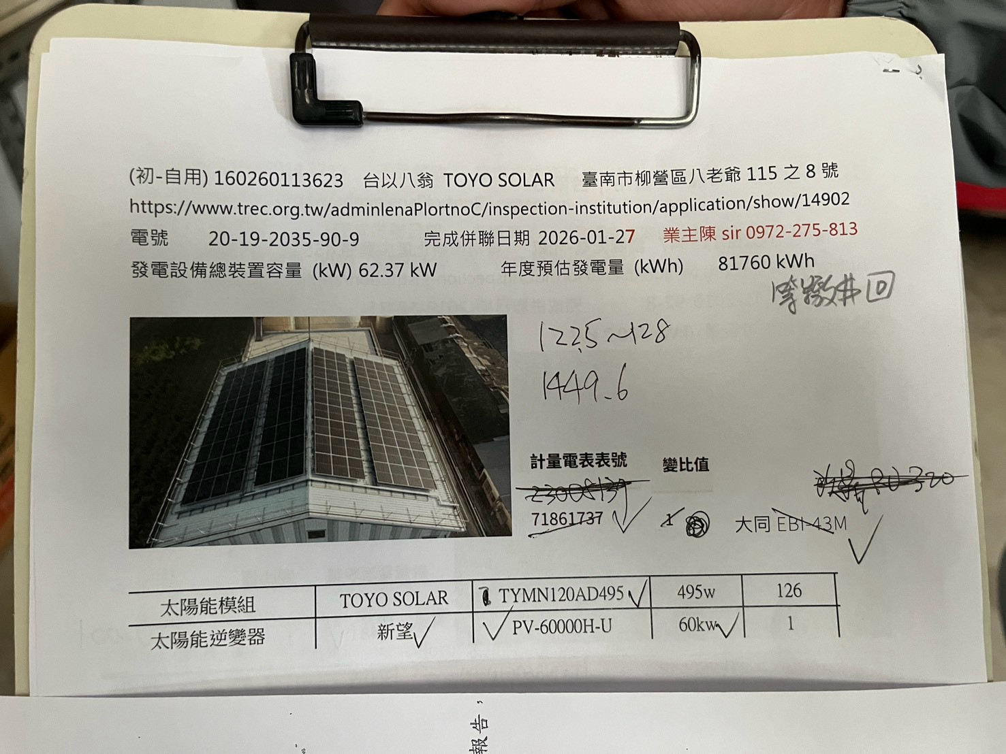
綠憑審查
2026/10/15 綠憑審查
電錶 30 倍審查單寫 1 倍
審查費是誰要出
每月電錶數據需提供照片

Slide 9
法蘭摩沙－鎮寶、名湶、俊雄
Tube 管安裝：35%
儀表安裝：100%
儀表結線：92%
總進度：89.9%
案場協調項目：
亞通管路組修改餘 1 處（無法蘭）

Slide 10
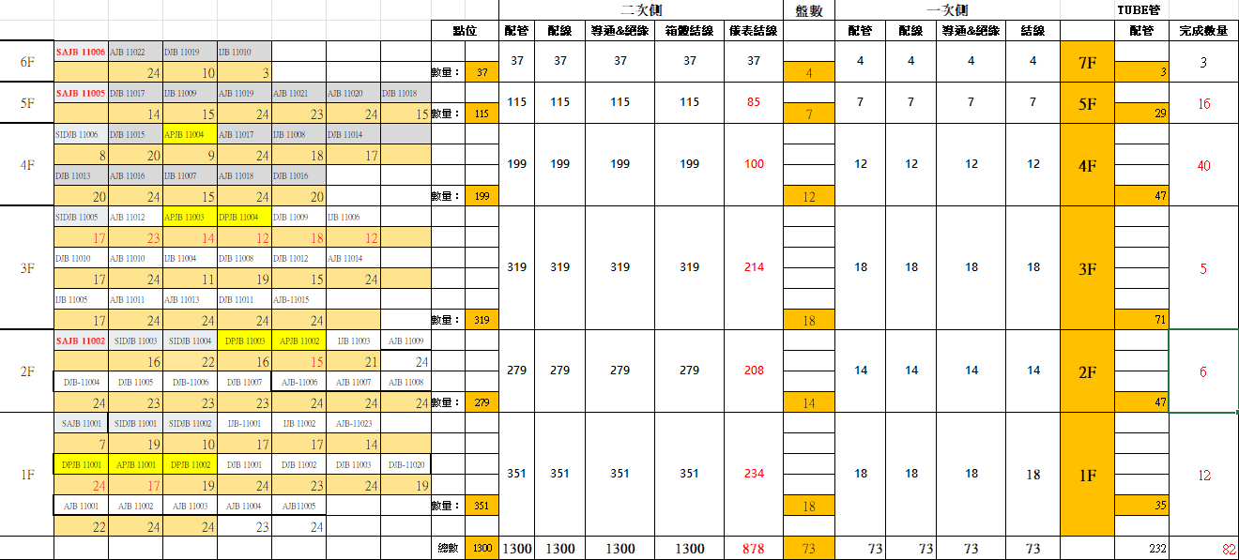


施工進度表

Slide 11
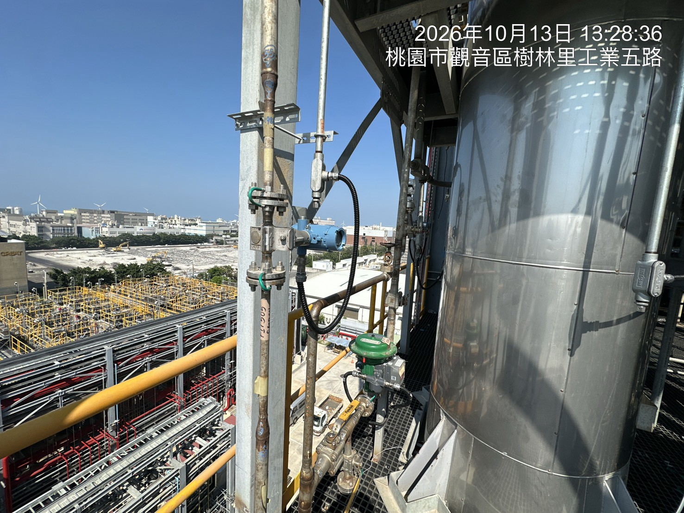
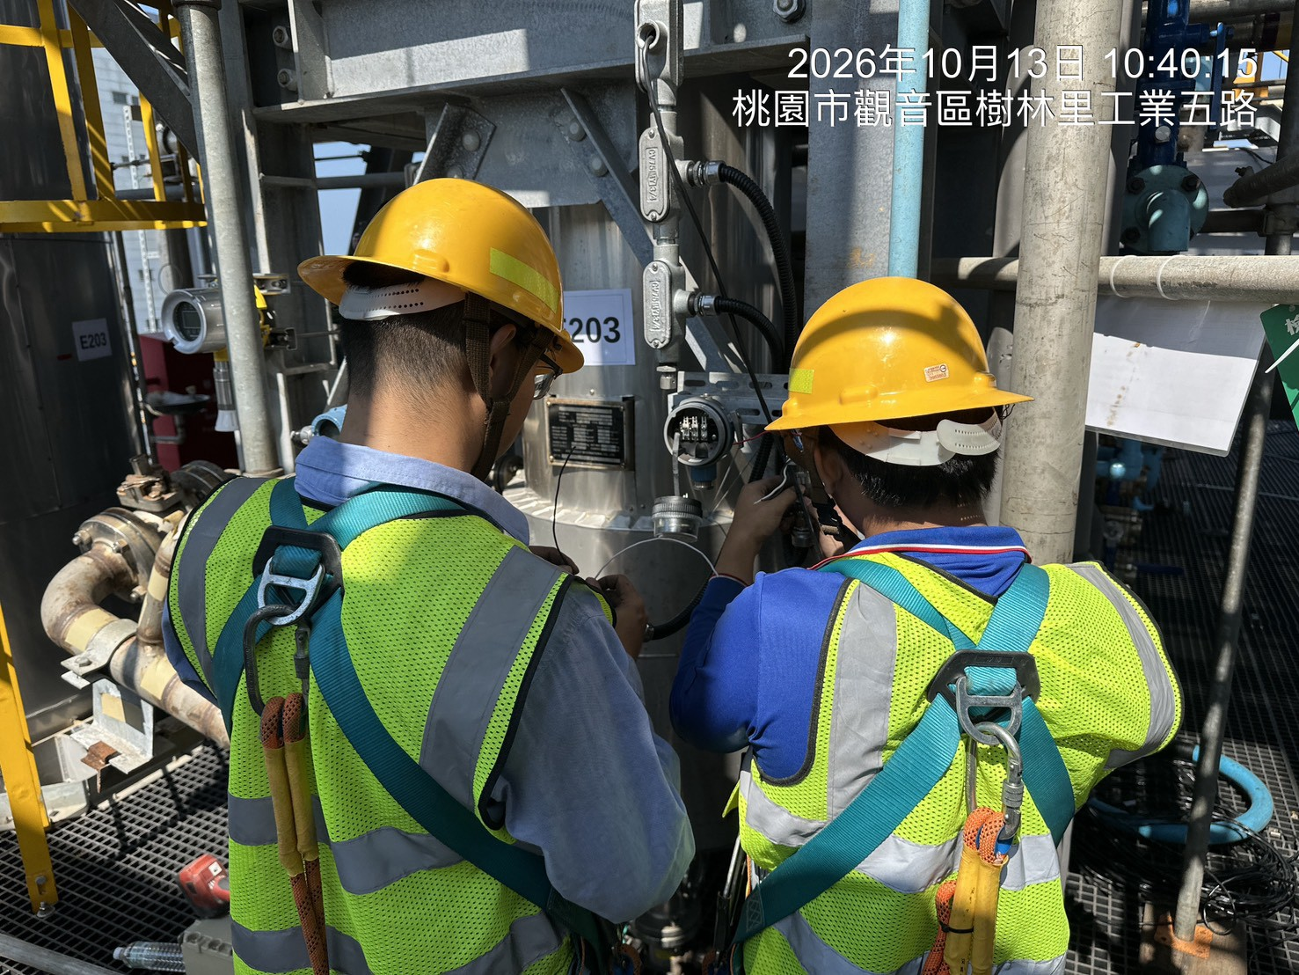
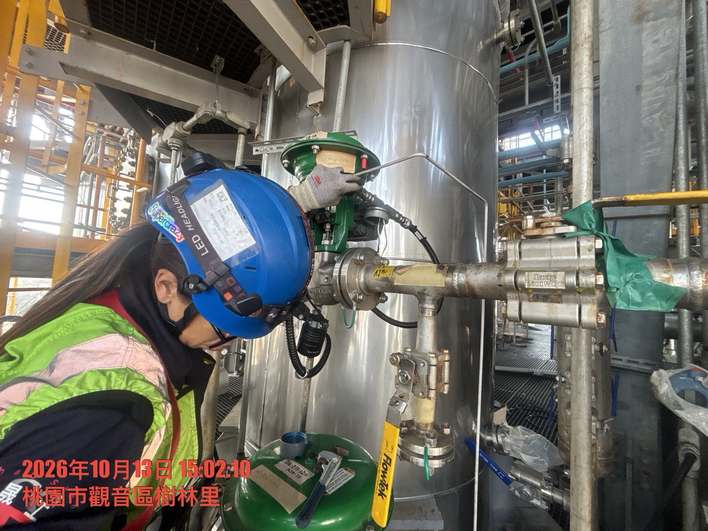
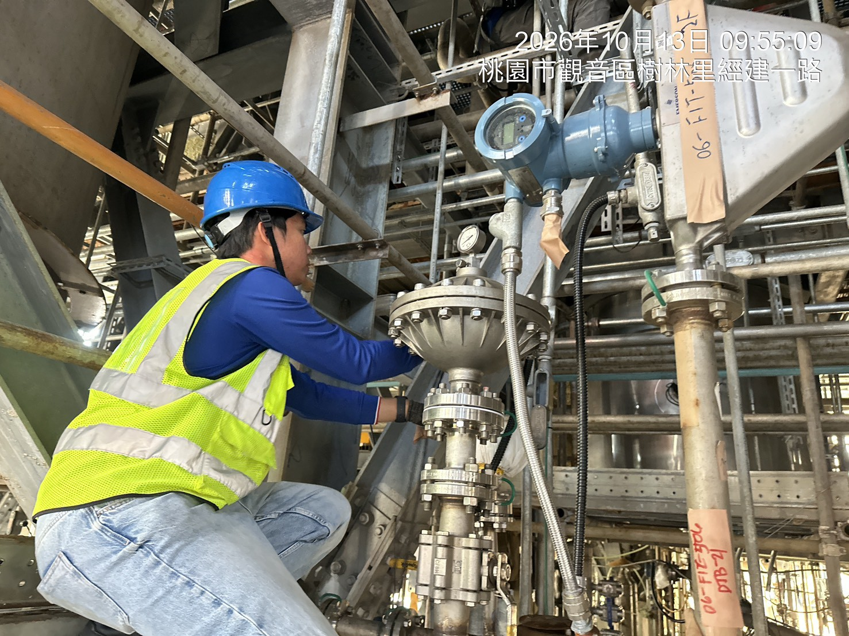
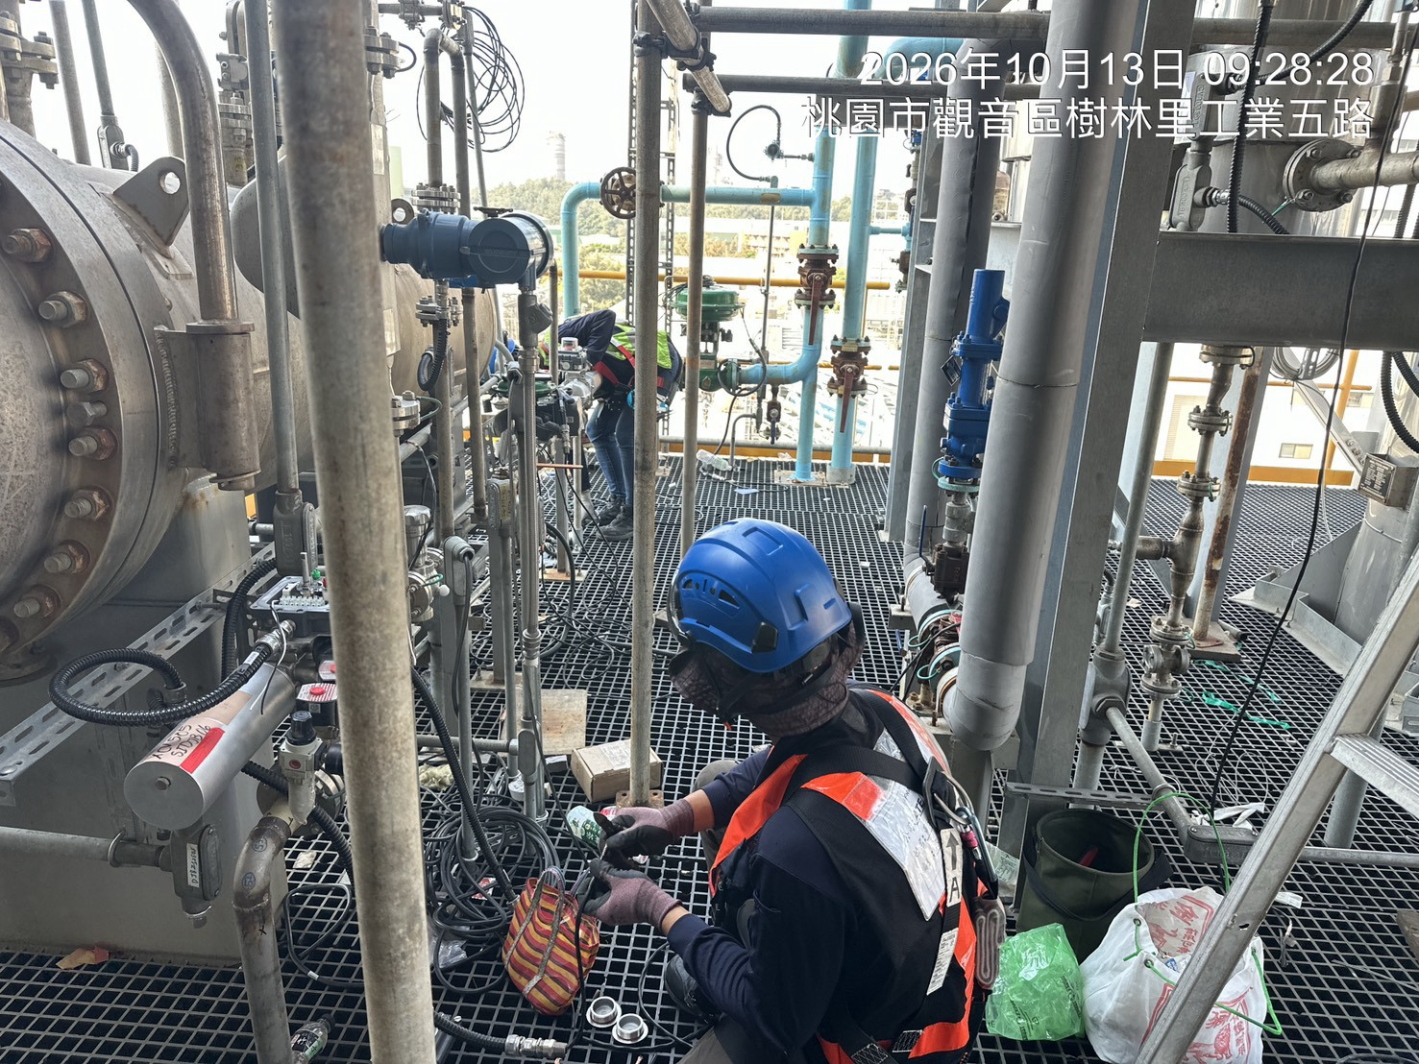
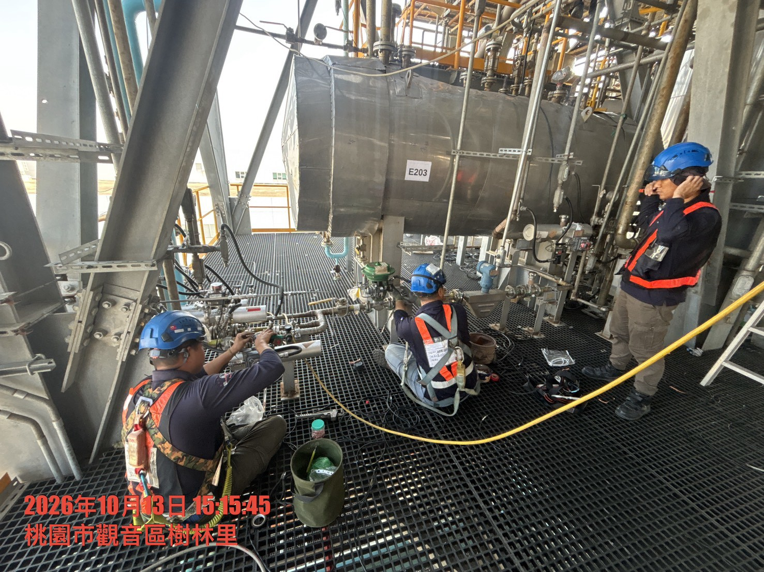
儀表安裝、配管工程

Slide 12
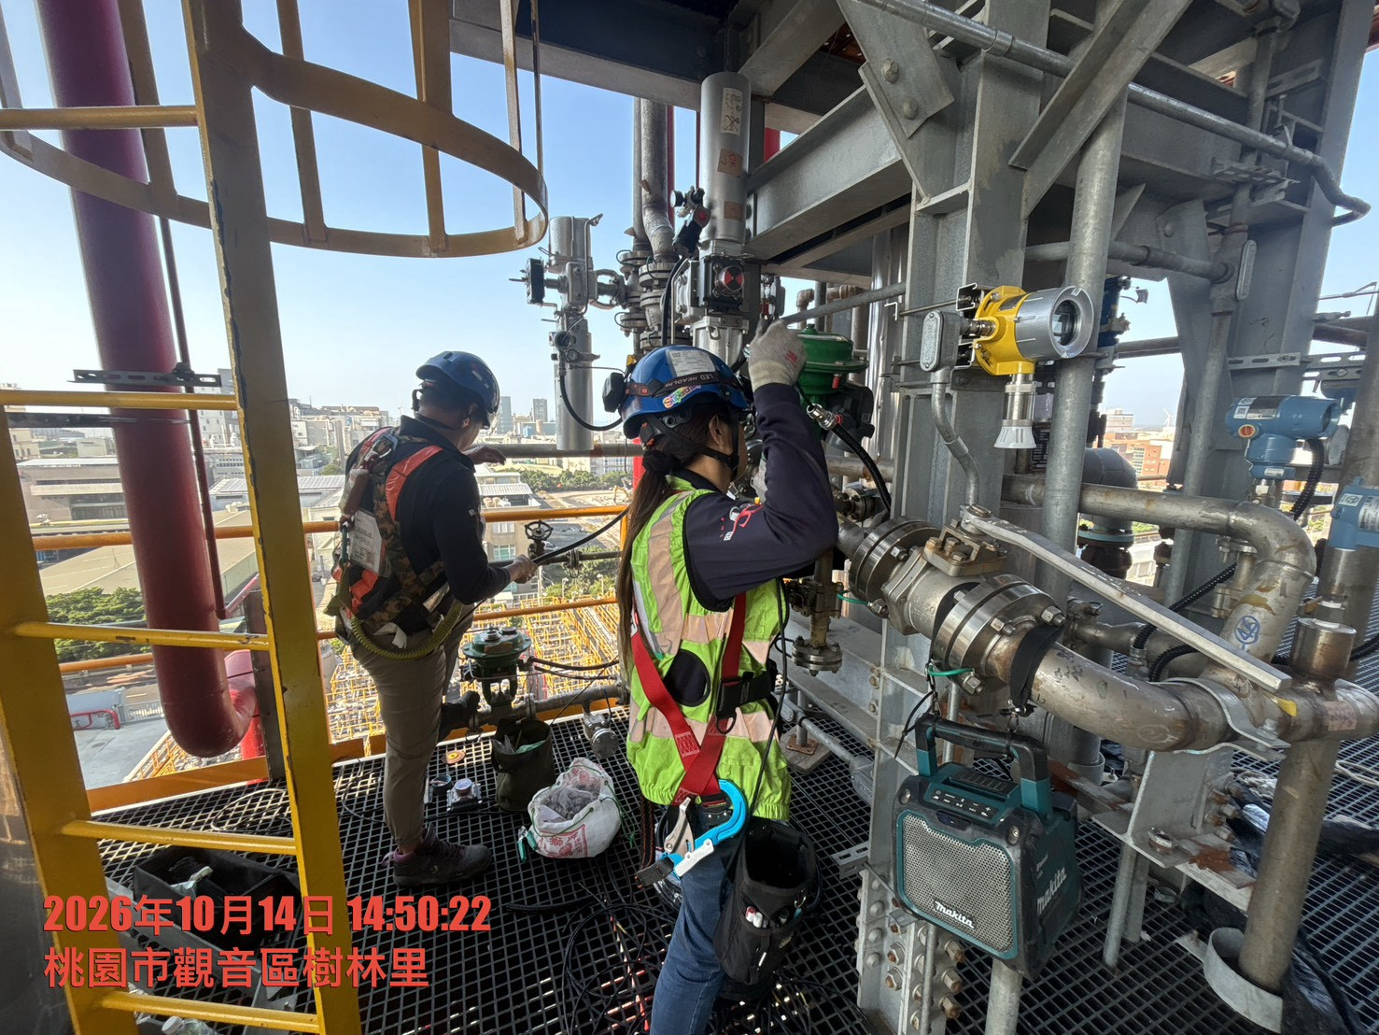
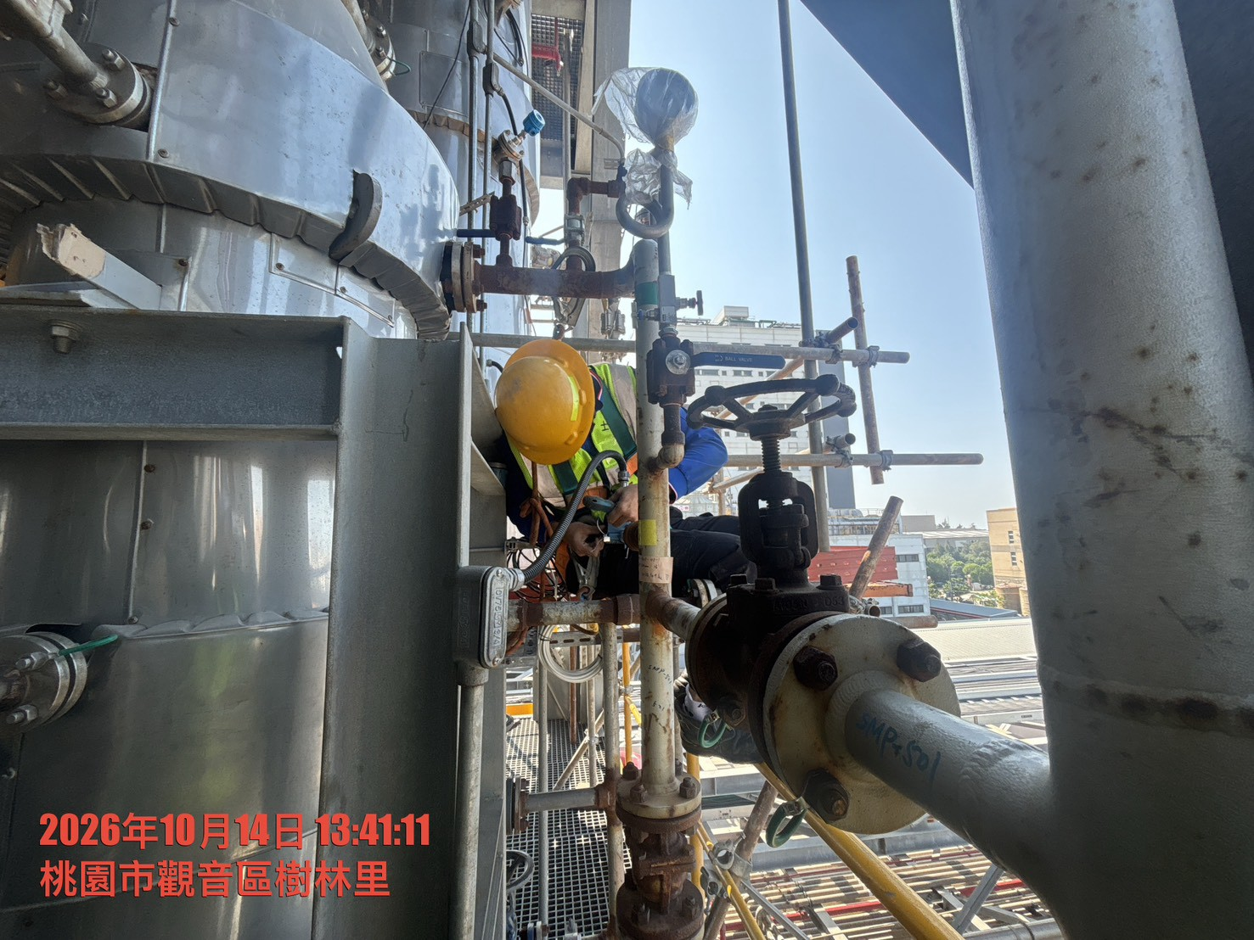
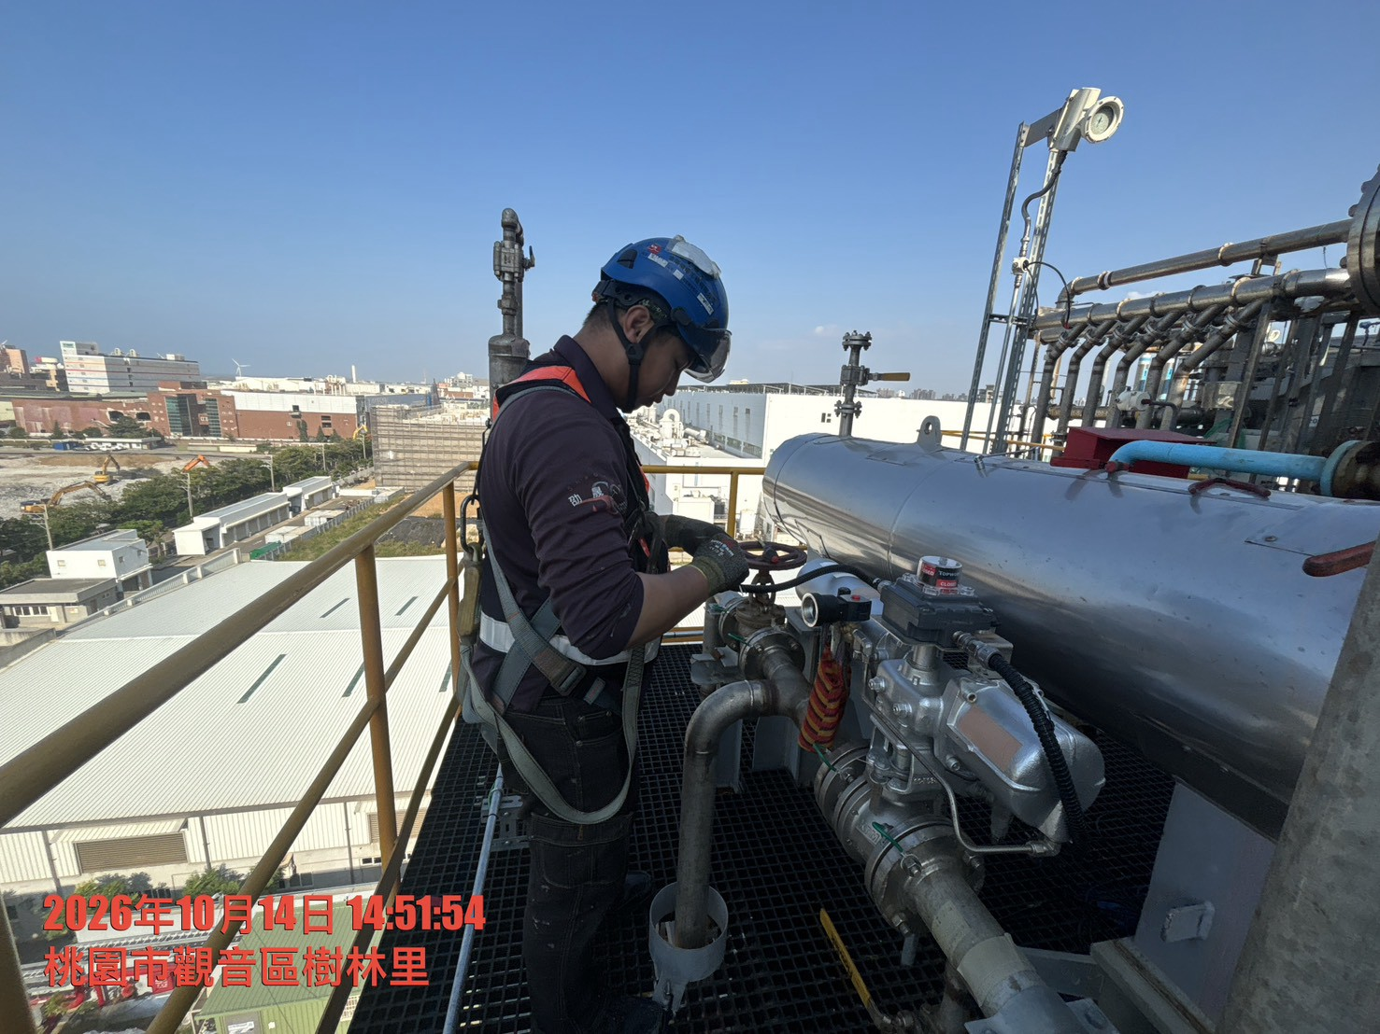
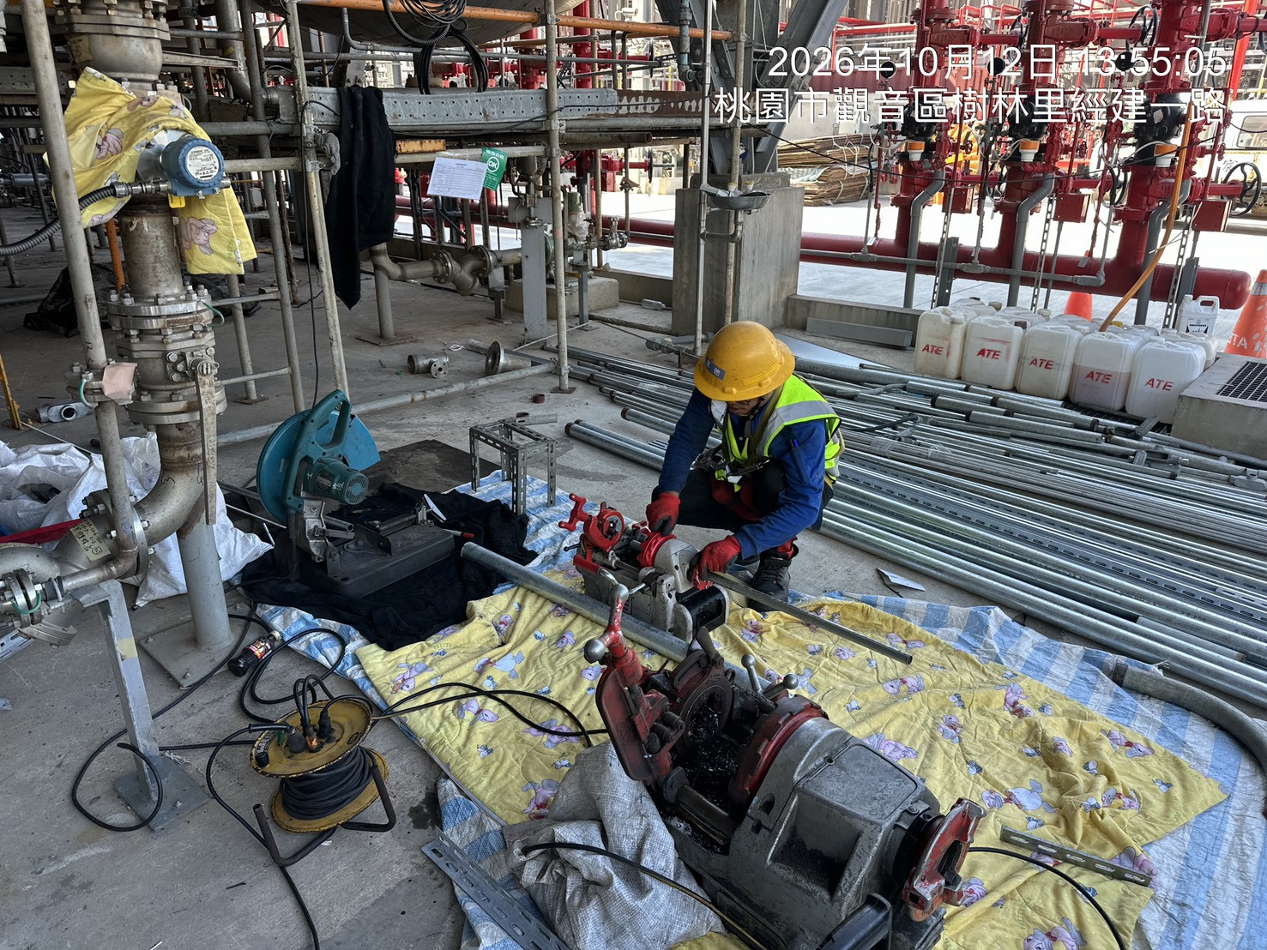
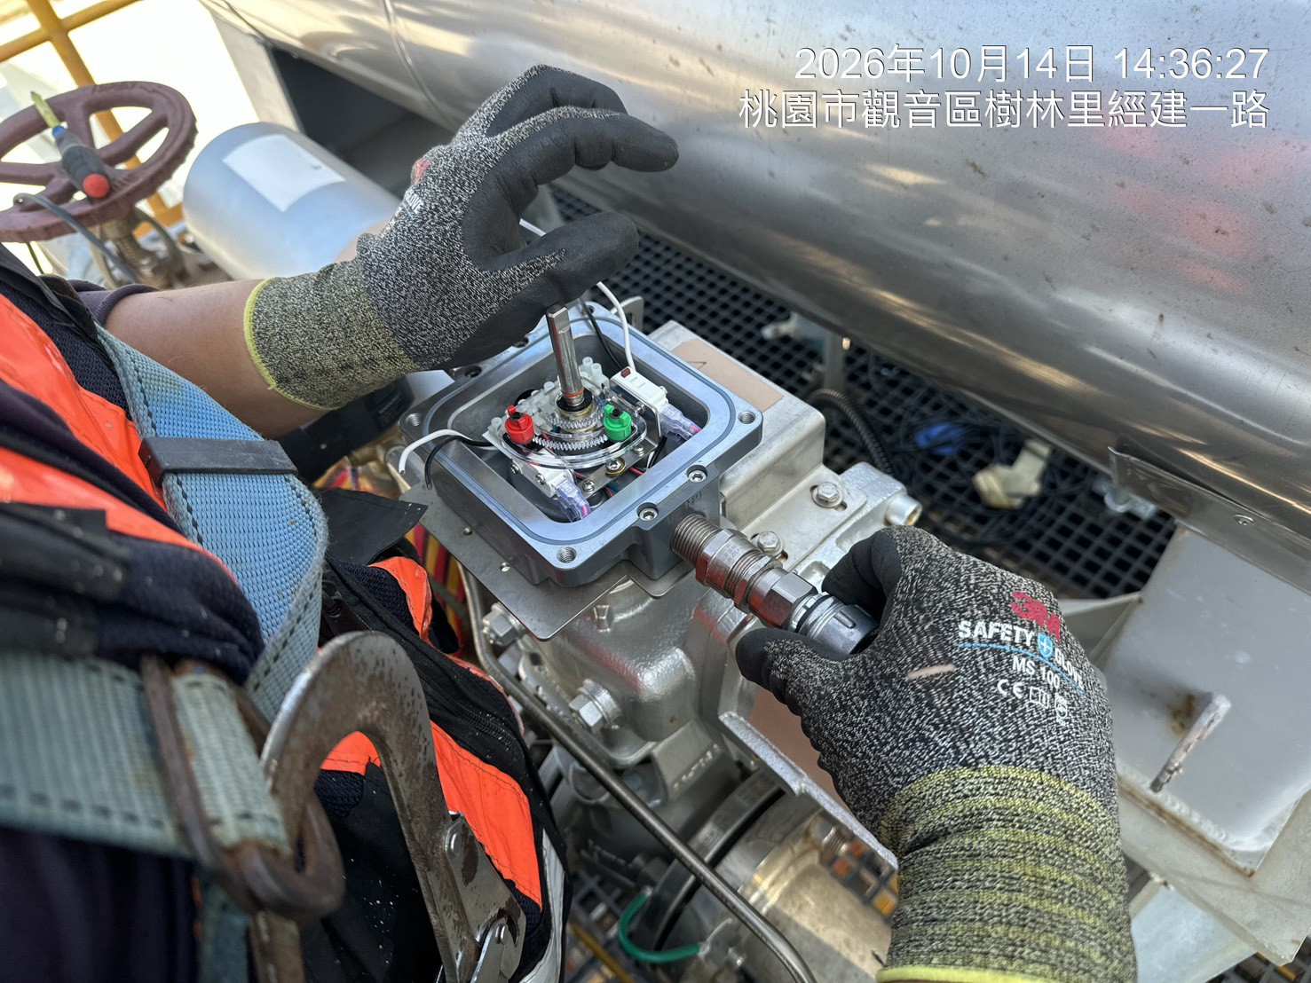
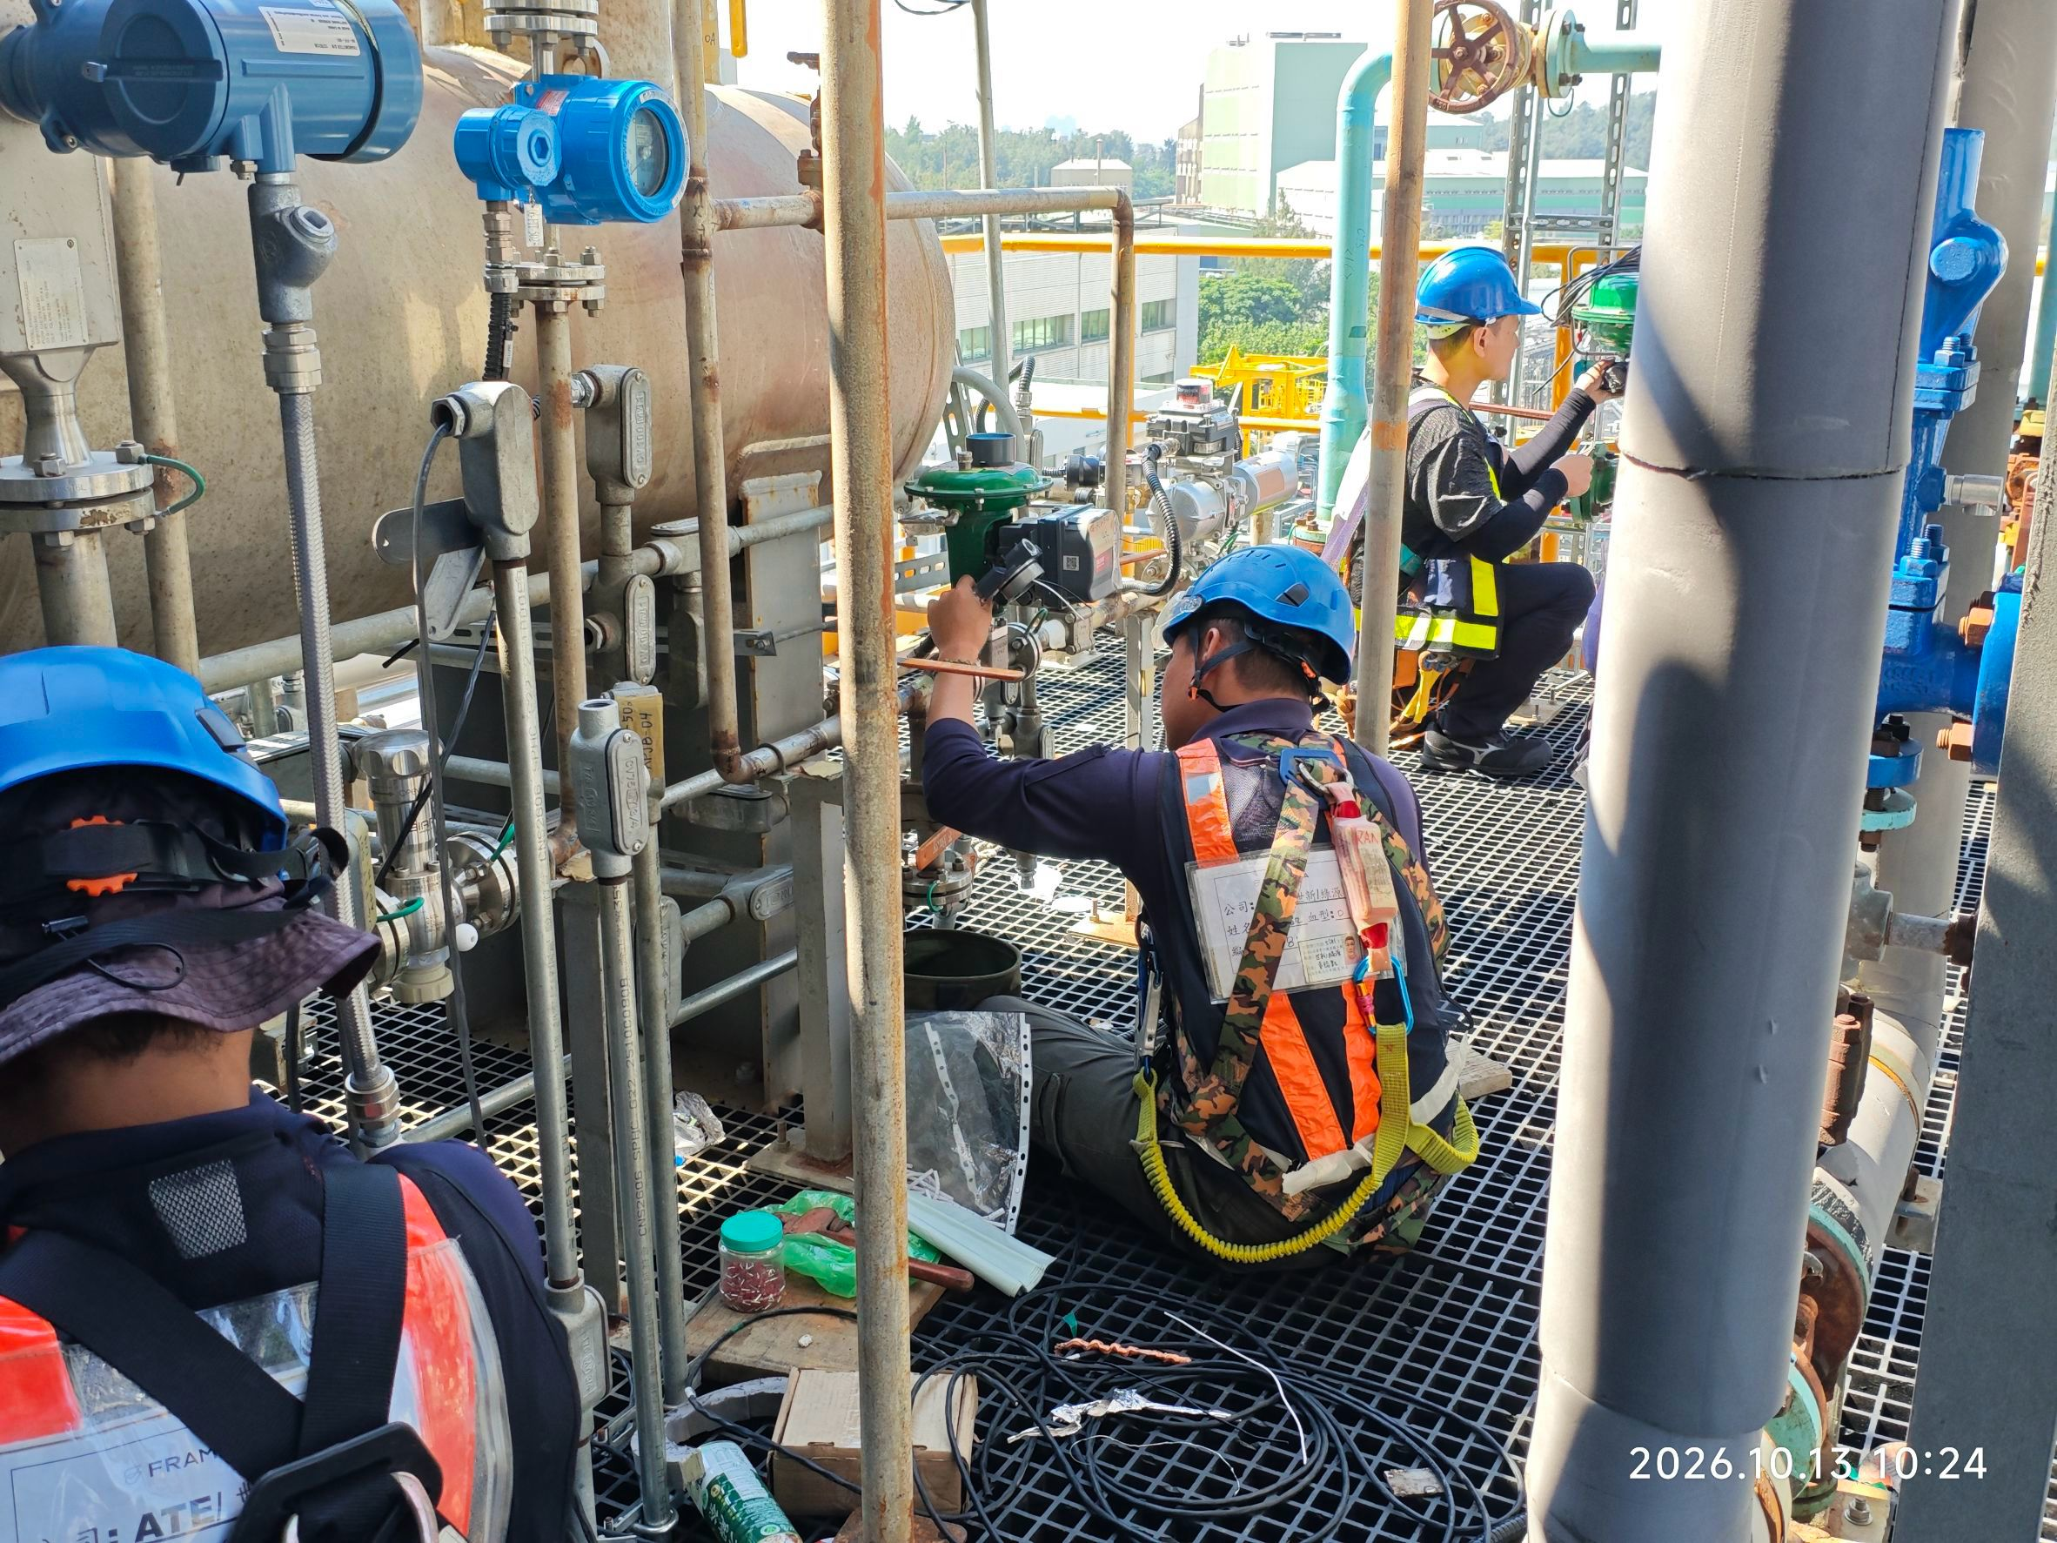
儀表安裝、配管工程

